Slide 1

GAME
TRUY TÌM
ĐỊA CHỈ

Slide 2
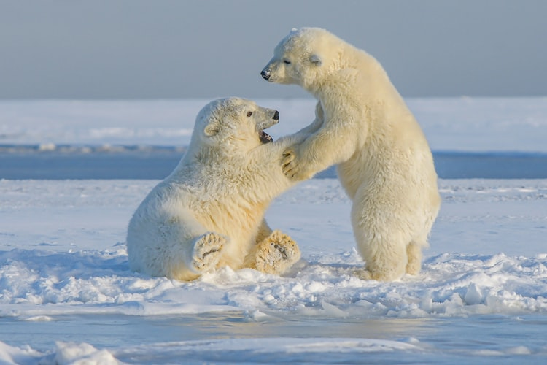
Con vật này thường sống ở đâu?
Bắc cực
Đáp án

Slide 3
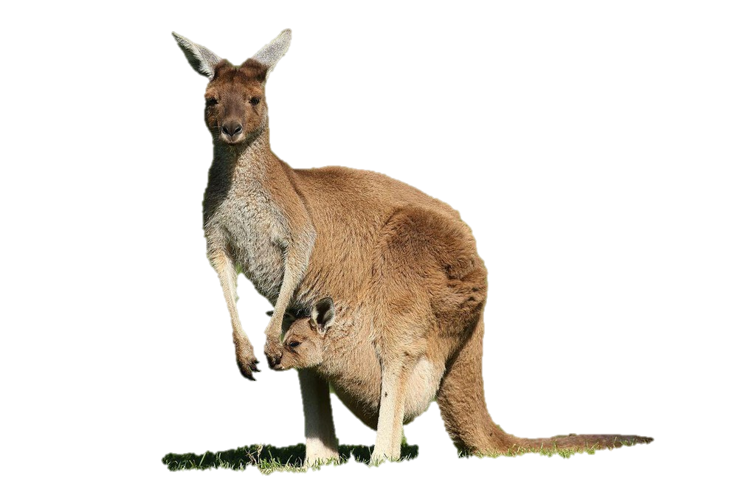
Con vật này thường sống ở đâu?
Ô-xtray-li-a
Đáp án

Slide 4
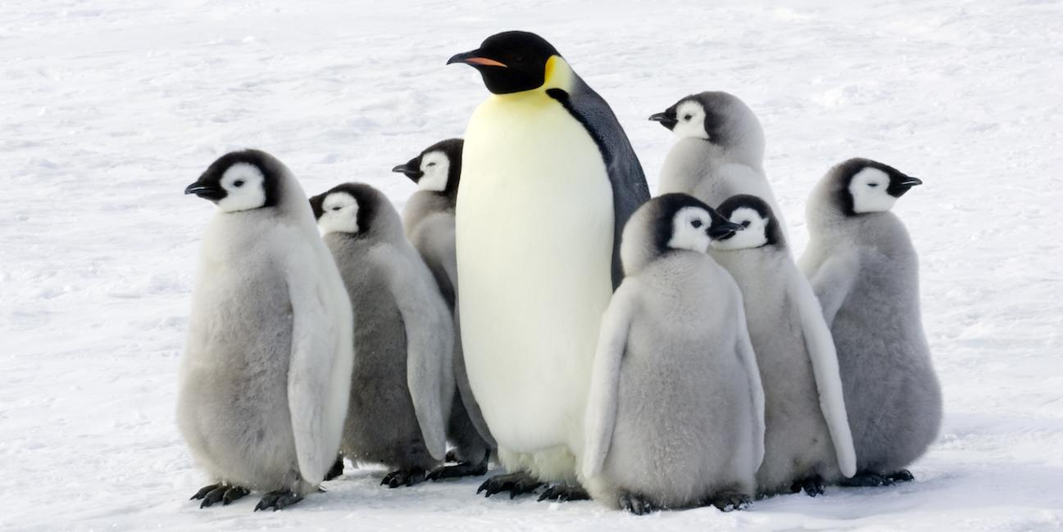
Con vật này thường sống ở đâu?
Nam Cực
Đáp án

Slide 5
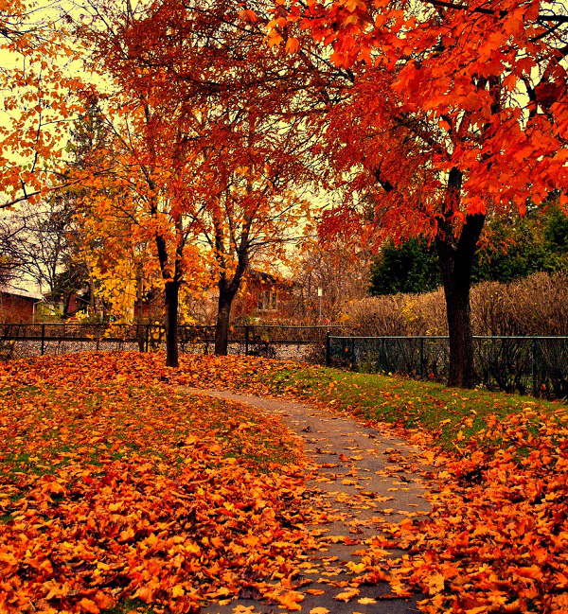
Em thường nhìn thấy cảnh rừng phong phong lá đỏ rụng đầy đường trong những bộ phim của nước nào?
Đáp án
Hàn Quốc, Nhật bản, các nước châu Âu

Slide 6
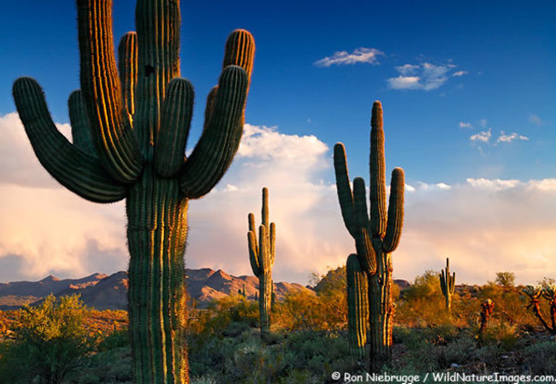
Loại cây này thường sống ở đâu?
Hoang mạc
Đáp án

Slide 7
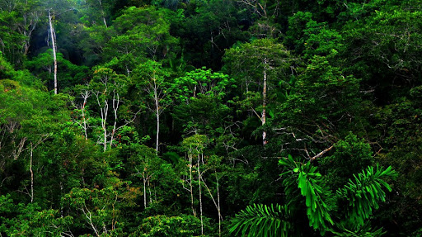
Nước ta có những khu rừng rậm rạp nhiều tầng tán như thế này không?
Có
Đáp án

Slide 8

Tiết: 44
SỰ ĐA DẠNG CỦA THẾ GIỚI SINH VẬT,
CÁC ĐỚI THIÊN NHIÊN TRÊN TRÁI ĐẤT, RỪNG NHIỆT ĐỚI ( tiết 2)

Slide 9
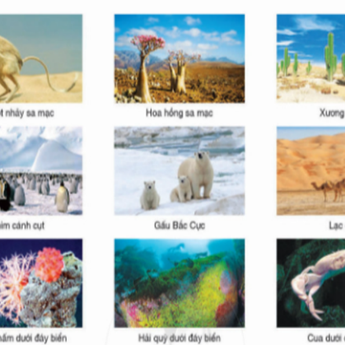
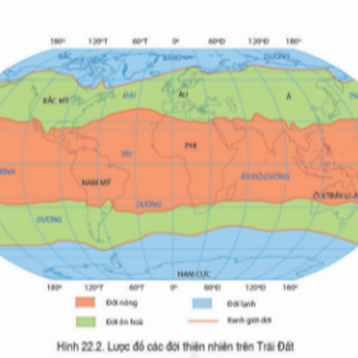
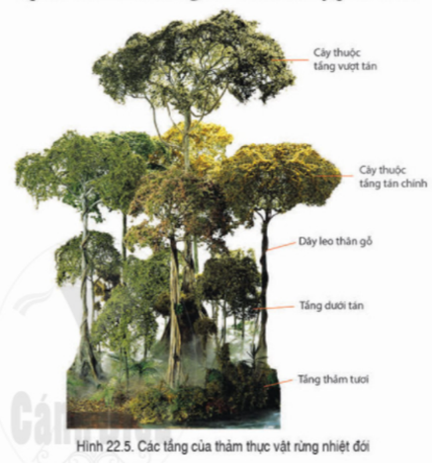
NỘI DUNG BÀI HỌC
01
02
03
SỰ ĐA DẠNG CỦA THẾ GIỚI SINH VẬT.
CÁC ĐỚI THIÊN NHIÊN TRÊN TRÁI ĐẤT.
RỪNG
NHIỆT ĐỚI

Slide 10

II. CÁC ĐỚI THIÊN NHIÊN TRÊN TRÁI ĐẤT

Slide 11
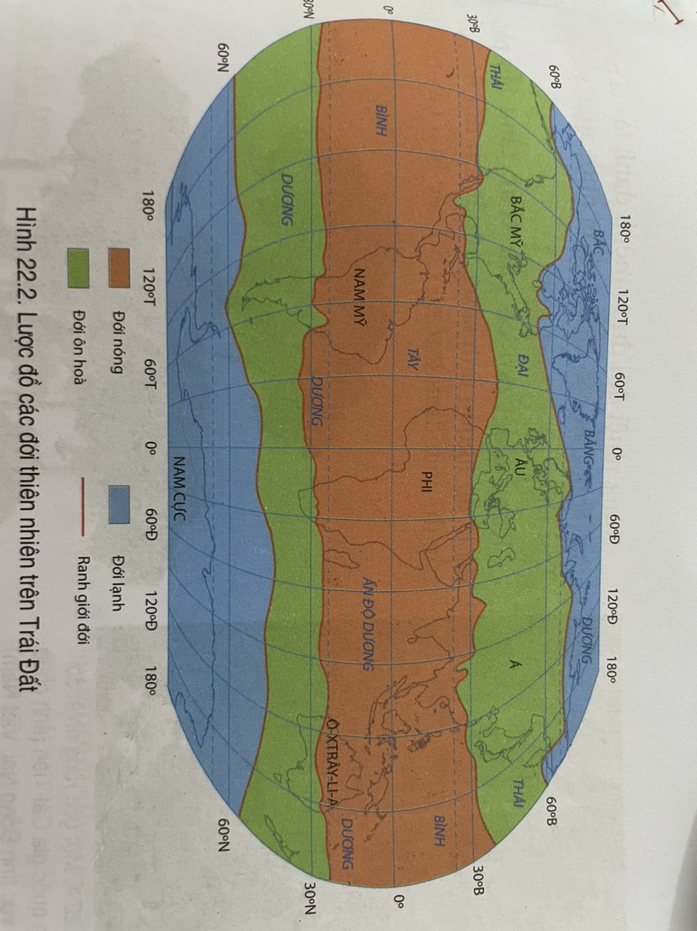

Slide 12
II. CÁC ĐỚI THIÊN NHIÊN TRÊN TRÁI ĐẤT
Nhóm quan sát H22.2 và sgk thảo luận hoàn
thành nội dung bảng sau:
Các đới | Phạm vi | Đặc điểm khí hậu | Đặc điểm sinh vật
Đới nóng
Đới ôn hòa
Đới lạnh
5 Phút sau trao đổi thống nhất
ND và hoàn thành phiếu.

Slide 13
II. CÁC ĐỚI THIÊN NHIÊN TRÊN TRÁI ĐẤT
Các đới | Phạm vi | Đặc điểm khí hậu | Đặc điểm thiên nhiên
Đới nóng | Nằm trong khoảng 30⁰B – 30⁰N | Nhiệt độ cao, lượng mưa lớn | Phát triển mạnh, sinh vật vô cùng phong phú
Đới ôn hòa | Nằm trong khoảng 30⁰B,N - 60⁰B, N | Nhiệt độ trung bình, thay đổi theo mùa | Thay đổi theo mùa, sinh vật phong phú.
Đới lạnh | Nằm trong khoảng 60⁰B, N đến cực | Nhiệt độ thấp, lượng mưa ít | Sinh vật nghèo nàn

Slide 14
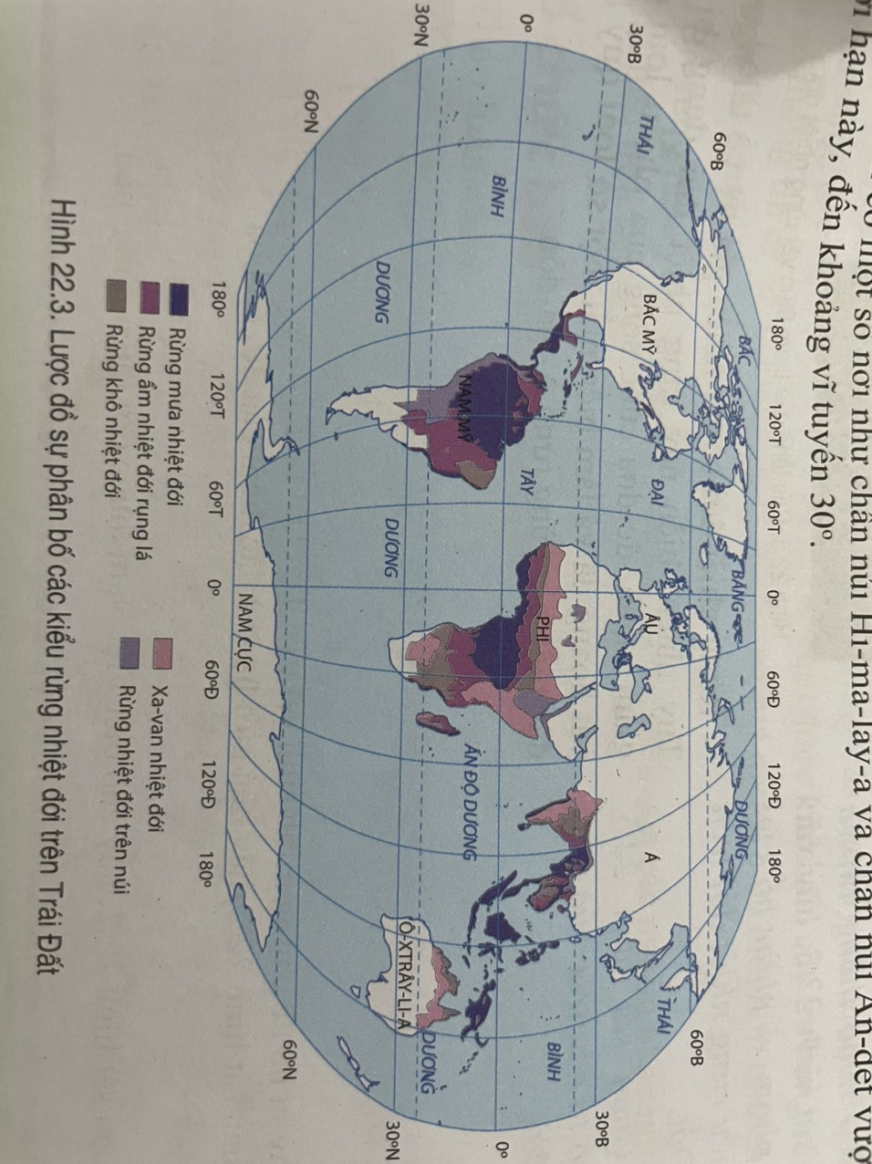

Slide 15
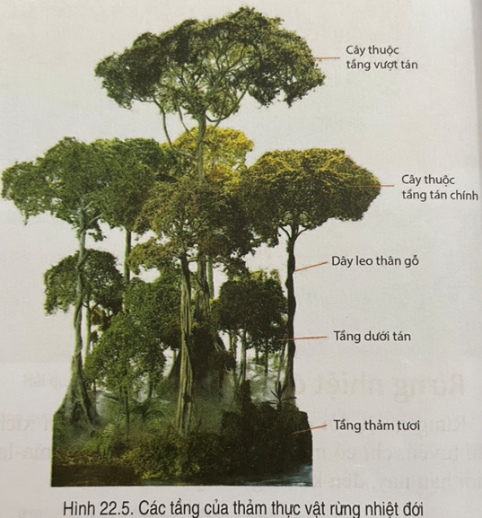
III. RỪNG NHIỆT ĐỚI

Slide 16

Phiếu học tập
04
03
HIỆN TRẠNG
02
01
ĐẶC ĐIỂM
VAI TRÒ
- Diện tích rừng …………….
- Một số loài sinh vật ……………….
PHÂN BỐ
suy giảm.
- Sinh vật ……….,………...
- Cấu trúc …………..phức tạp.
Đa dạng, phong phú
có nguy cơ tuyệt chủng
“Lá phổi xanh”
- ………………của Trái Đất.
- Có nhiều giá trị về tài nguyên.
Ở hai bên đường ……………đến khoảng…………….
Xích đạo
tầng tán
hai chí tuyến

Slide 17
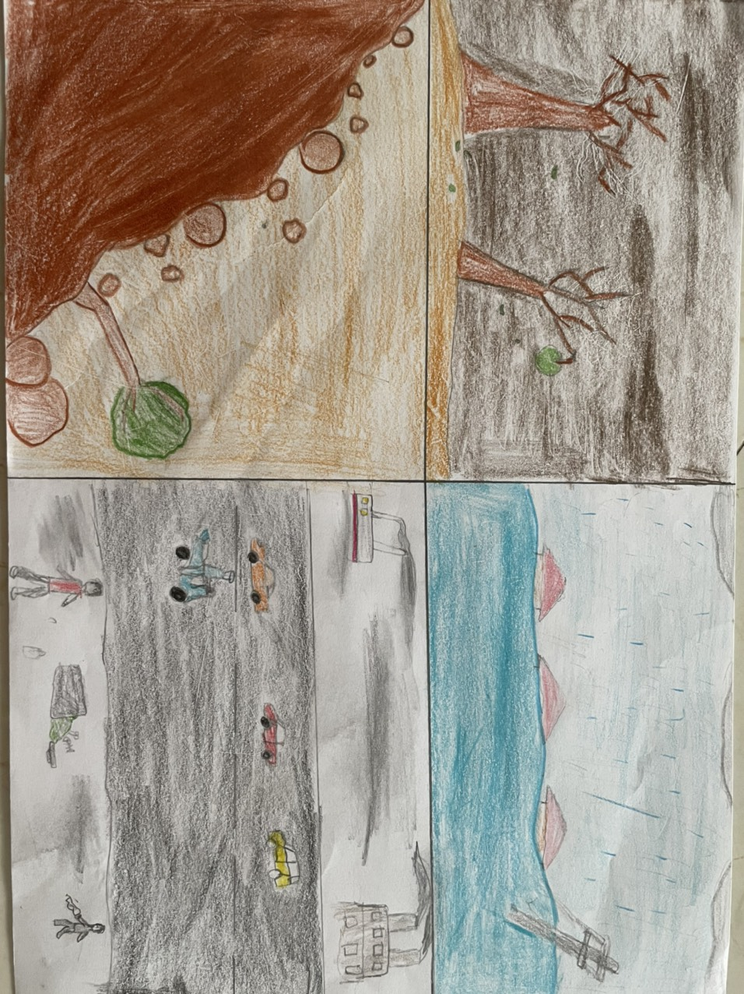

Slide 18
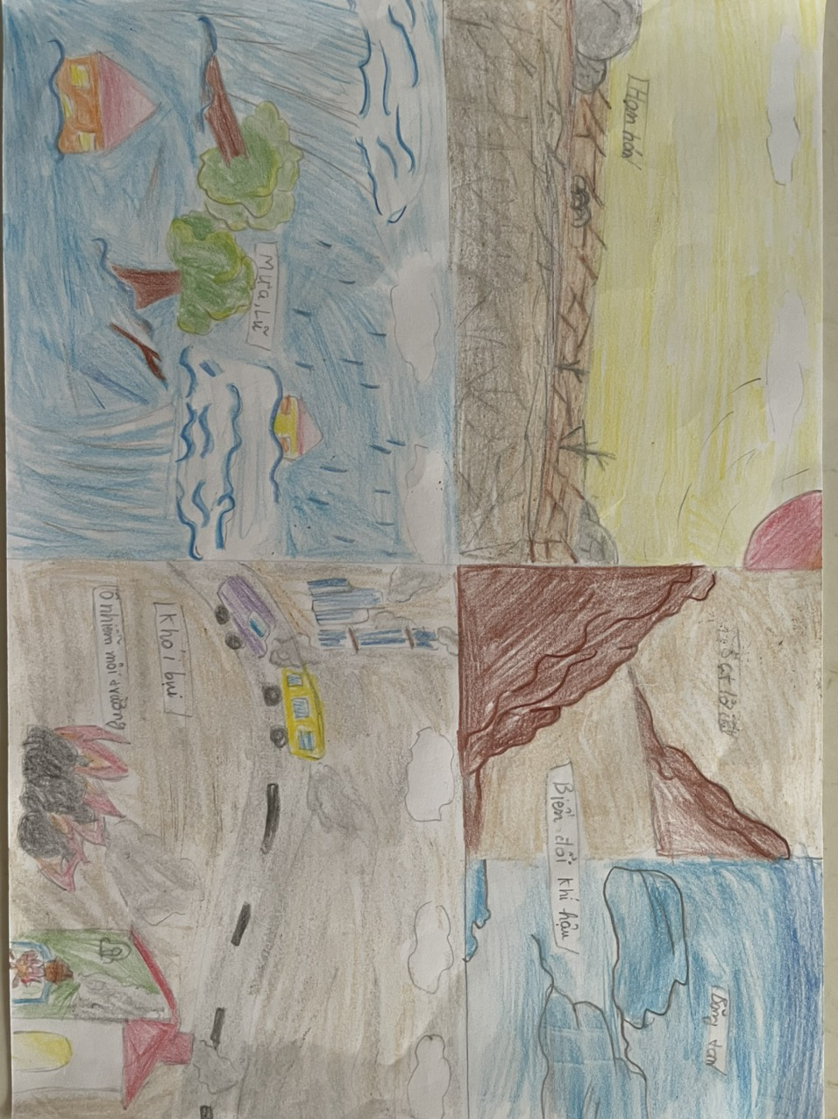

Slide 19
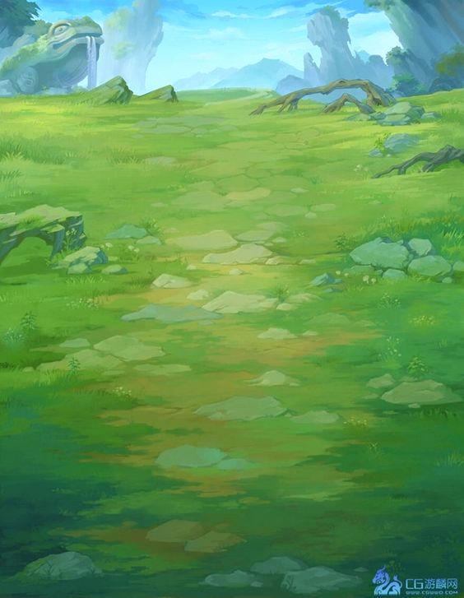


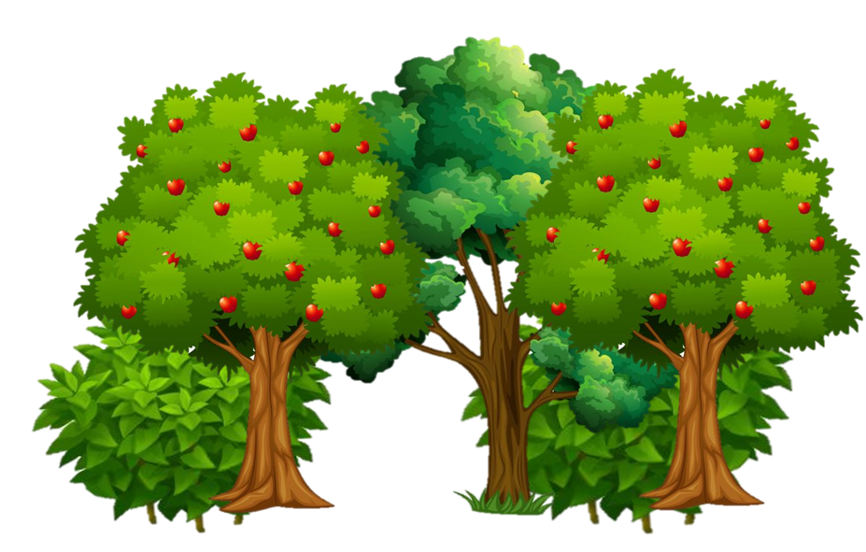

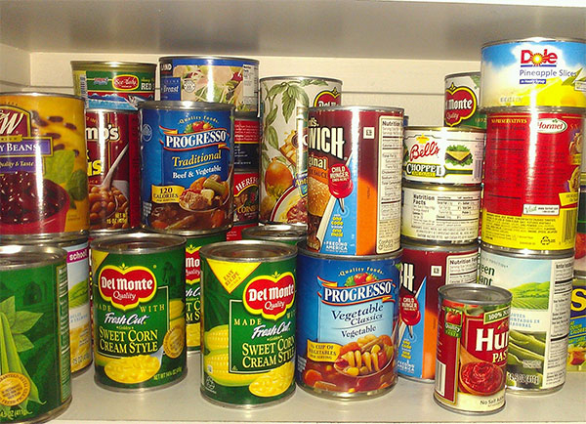








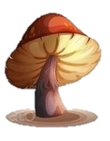

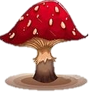



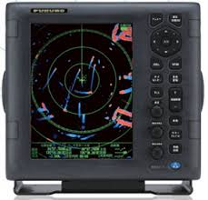









Slide 20
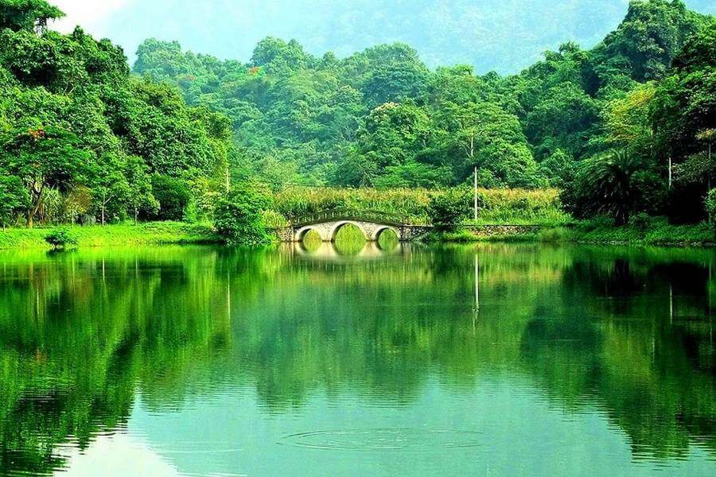
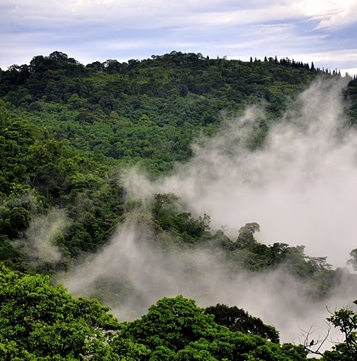
Vườn quốc gia Cúc Phương
Vườn quốc gia Ba Vì

Slide 21
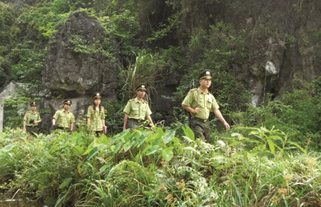
TUẦN TRA
Sáng tác: Trần Phù
Vách núi cheo leo
Tay vịn, chân trèo
Tuần tra, canh giữ… sớm chiều ngàn xanh
Đất linh nâng bước chân anh
Rừng thiêng vươn cánh, suối lành reo vui
Hoa phong lan hé nụ cười
Nỗi niềm thương nhớ – trao người kiểm lâm
Tuần tra… nắng gió, bão giông
Mắt thần dõi sáng mênh mông đất trời
Líu lô chim hót thay lời
Vững chân đồng đội, ấm hơi đại ngàn
Thắm câu “Biển bạc, rừng vàng”
Tuổi xanh mở lối… lòng càng thêm vui

Slide 22
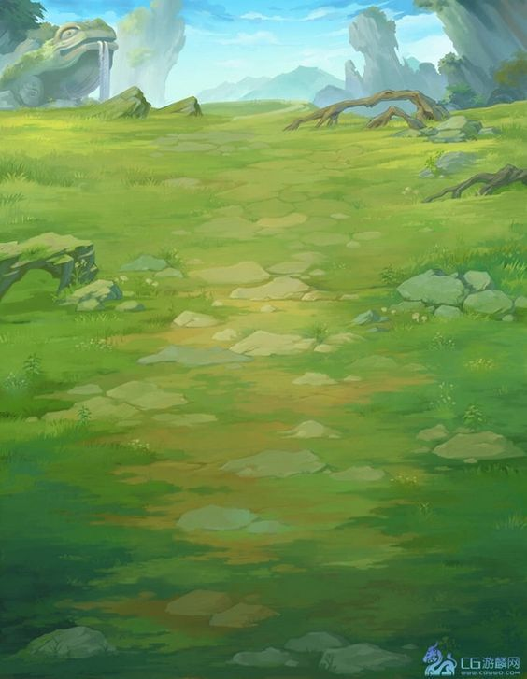


Câu hỏi 1: Các loài động vật, thực vật dưới biển và đại dương ước tính có khoảng
A. 15 0000 loài.
B. 19 000 loài.
C. 200 000 loài.
D. 60 000 loài

Slide 23
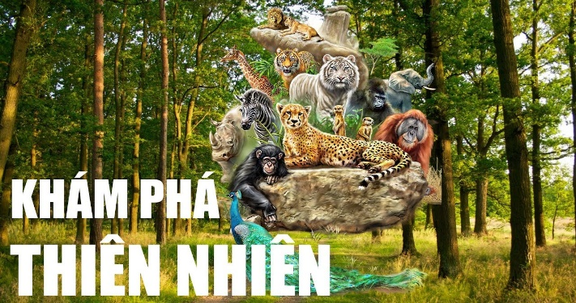
Câu hỏi 2: Đáp án nào sau đây là minh chứng số lượng loài thú trên Trái Đất rất phong phú đa dạng?
A. 30.000 loài.
B. 9000 loài
C. 6000 loài.
D. 4000 loài.

Slide 24

Câu hỏi 3: Phạm vi đới ôn hòa nằm trong khoảng?
B. 30⁰B - 30⁰N.
A. 30⁰B, N - 60⁰B, N.
C. 60⁰B, N - 60⁰B, N
D. 60⁰B, N – hai cực.

Slide 25
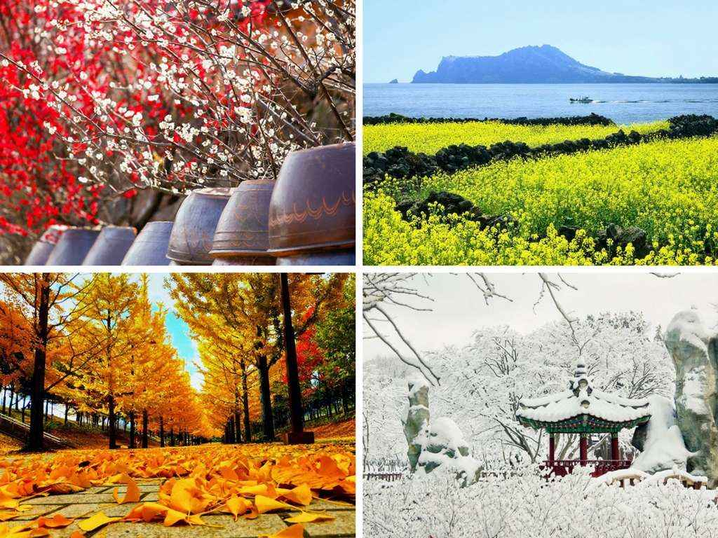
Câu hỏi 4: Đặc trưng của thiên nhiên đới ôn hòa là
A. Thiên nhiên thay đổi theo mùa.
B. Phong phú, xanh quanh năm.
C. Thưa thớt, nghèo nàn.
D. Rừng nhiệt đới phát triển.

Slide 26
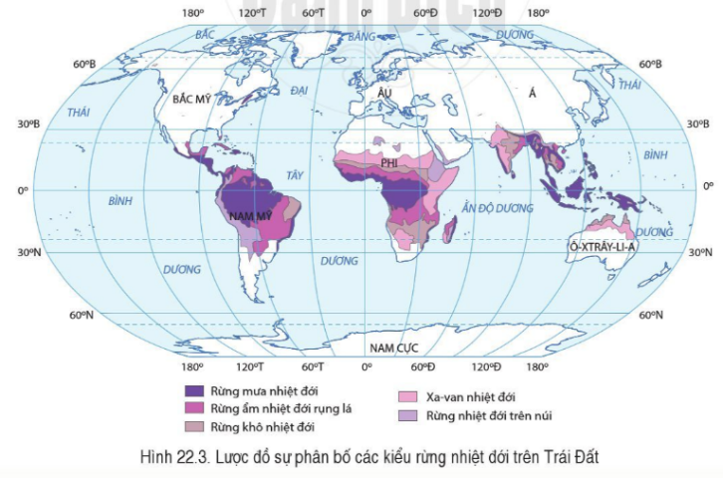
Câu hỏi 5: Rừng nhiệt đới thường phân bố khu vực nào sau đây?
A. Cực và gần cực.
B. Hai chí tuyến đến cực.
C. Hoang mạc nhiệt đới.
D. Xích đạo đến 2 chí tuyến.

Slide 27

Thank You!

